Slide 1
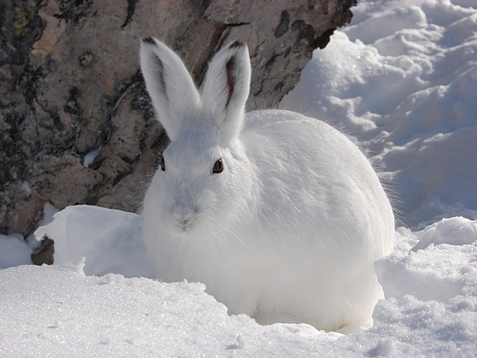
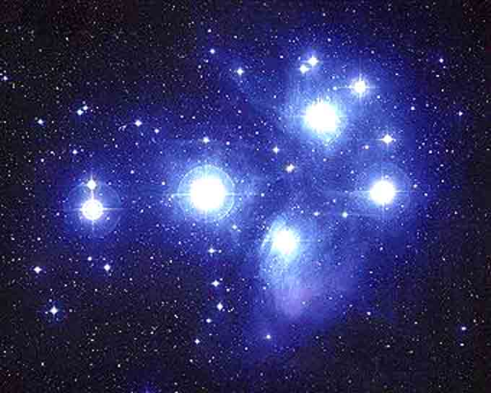

Slide 2
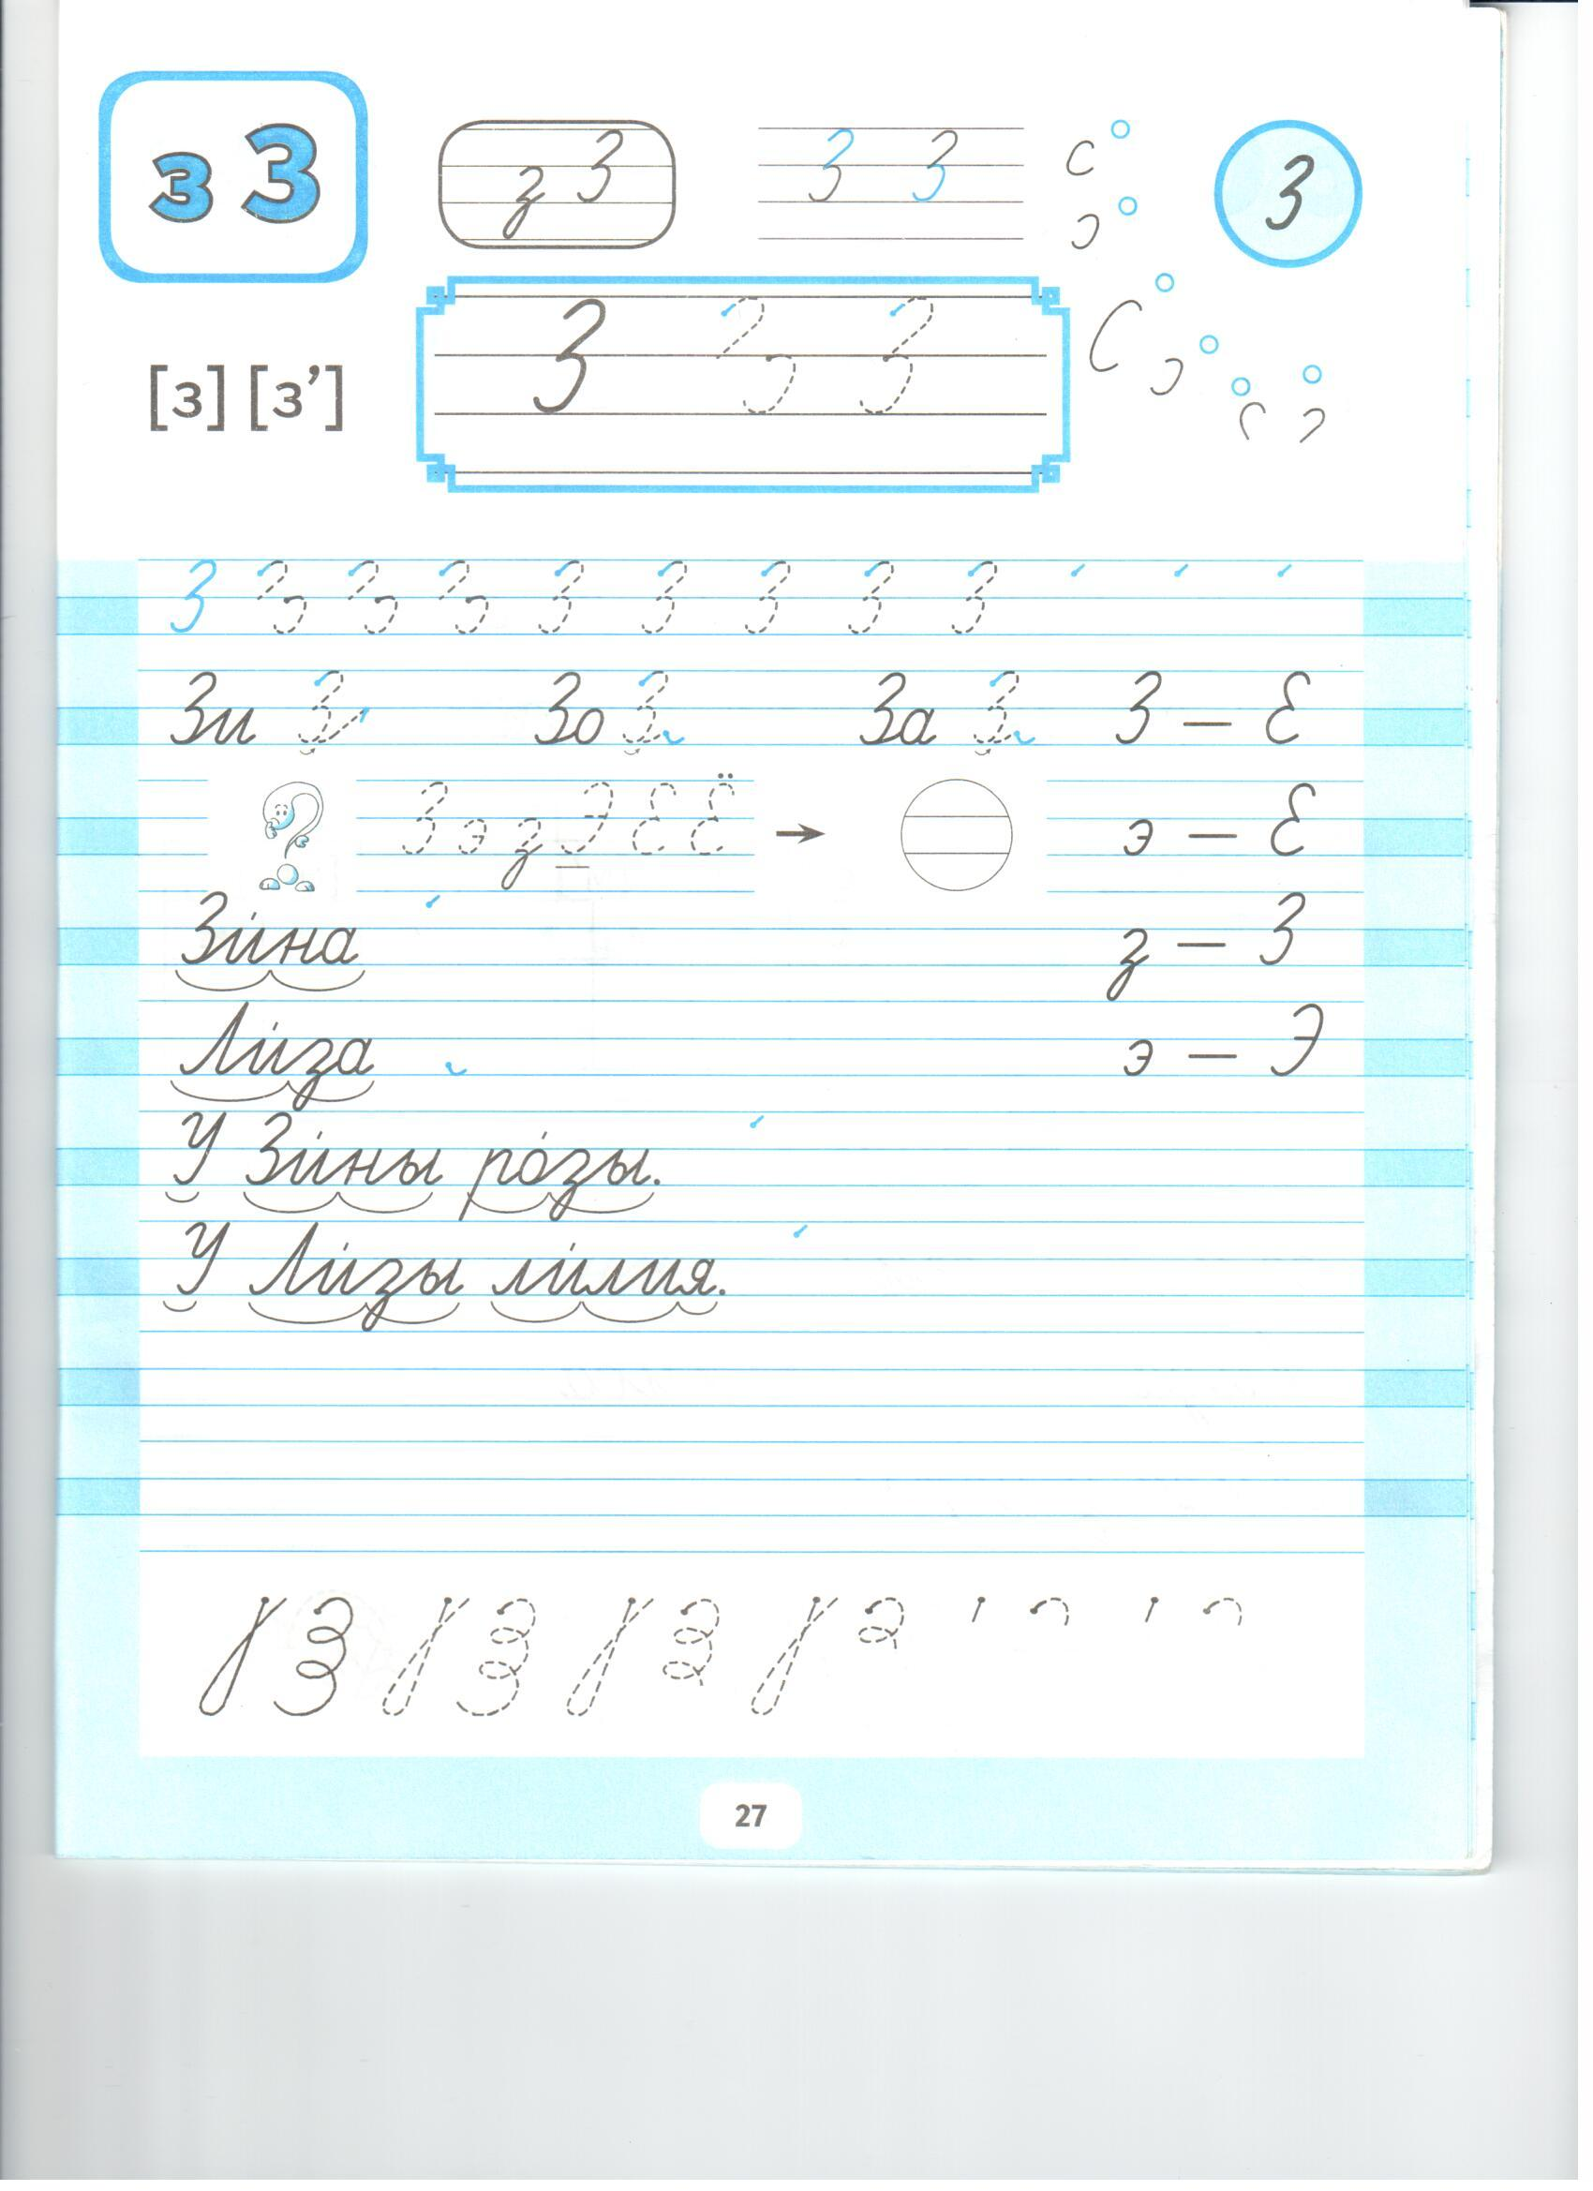

Slide 3
З (21, 23)

Slide 4
З
з
е
з
Е
С
З
Е

